Slide 1
Залучення іноземних інвестицій в економіку України
Підготувала учениця 11-А класу
Новомосковського міського
Ліцею «Самара»
Пасічник Ольга

Slide 2

Іноземні інвестиції – це цінності, що іноземні інвестори вкладають в об'єкти інвестиційної діяльності в Україні з метою одержання прибутку або досягнення соціального ефекту.

Slide 3
Види іноземних інвестицій в Україні
Іноземні інвестиції можуть здійснюватись у вигляді:
іноземної валюти
валюти України
будь-якого рухомого і нерухомого майна
акцій, облігацій, інших цінних паперів
грошових вимог
будь-яких прав інтелектуальної власності
прав на здійснення господарської діяльності
інших цінностей відповідно до законодавства України

Slide 4

Інвестиційна привабливість України

Slide 5

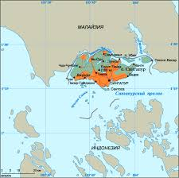
Сінгапур посідає 1 місце у Світі серед міст з найвищим інвестиційним потенціалом у світі, 1-е місце в світі за легкістю ведення бізнесу і ще безліч топових позицій у міжнародних рейтингах
Діє єдиний податок на дохід компаній 17%
Сінгапур вже уклав угоди про скасування подвійного оподаткування
Сінгапур є одним з найбільших портів у світі

Slide 6
Країна – резидент - експортер |  | Країна – реципієнт - імпортер
Позитивні риси | Негативні риси | Позитивні риси | Негативні риси
- Зростання прибутку інвестицій за рахунок перерозподілу капіталу в середині держави в більш прибуткові за кордоном - Збільшується експорт товарів обладнання, технологій, що повинно стимулювати виробничій процес | - Висока ступінь ризику - Зниження темпів вітчизняного виробництва - Міграція робочої сили - Уповільнення темпів економічного зросту та розвитку держави через переміщення капіталів за кордон | - Стимулюють темпи зросту національної економіки - Надходять новітні технології, техніка, обладнання - Створюються додаткові робочі місця - Посилюється конкуренція в країні | - Прибуток інвестора, частина ВВП надходить в країну-резидент, знижуючи темпи економічного зросту країну-реципієнта - Небезпека демпінгу - Недостатня конкурентоспроможність приводить до розорення національних товаровиробників

Slide 7

Заходи, що було вжито для підвищення інвестиційної правабливості України

Slide 8
Приріст прямих іноземних інвестицій в економіку України

Slide 9
Основні країни-інвестори України
Країна | Інвестиції, млрд дол.
Кіпр | 17,275
Німеччина | 6,317
Нідерланди | 5,169
Російська Федерація | 3,786

Slide 10
Джерела іноземних інвестицій в економіку України, 2012 р.

Slide 11
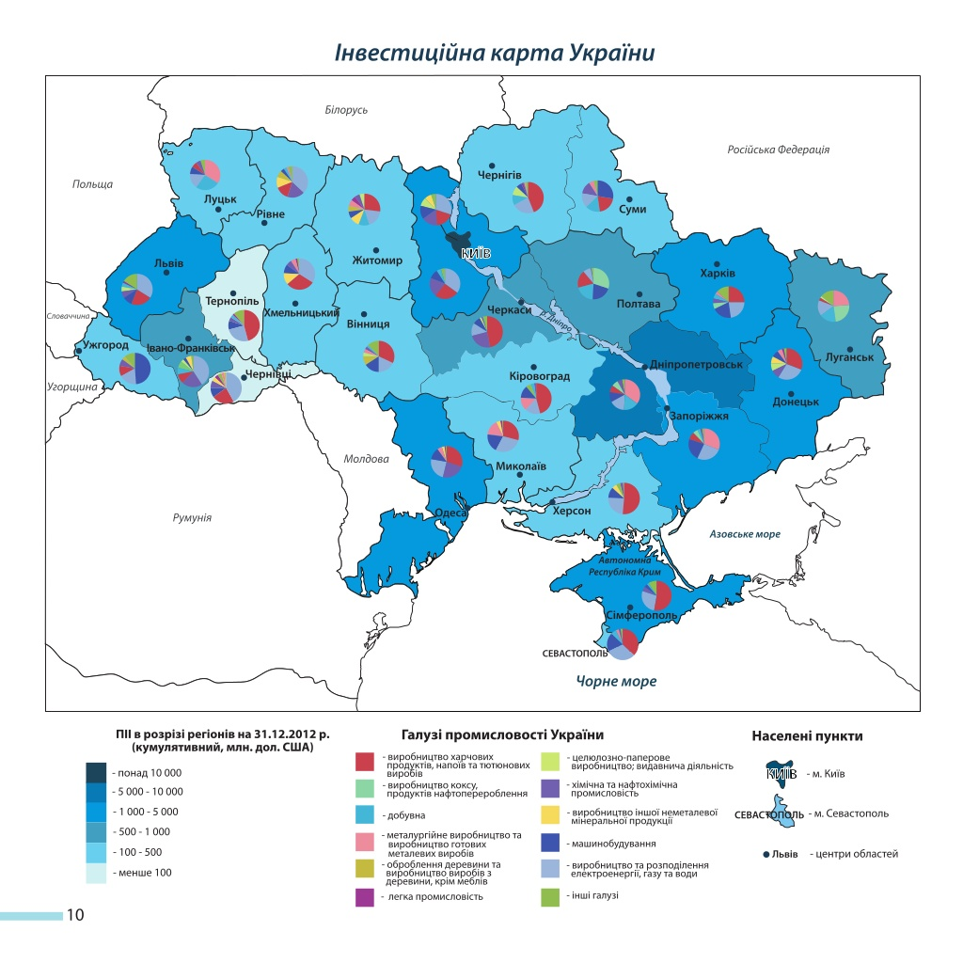

Slide 12

Проблеми залучення іноземних інвестицій

Slide 13

Відсутня своя система оцінки інвестиційного клімату України

Slide 14

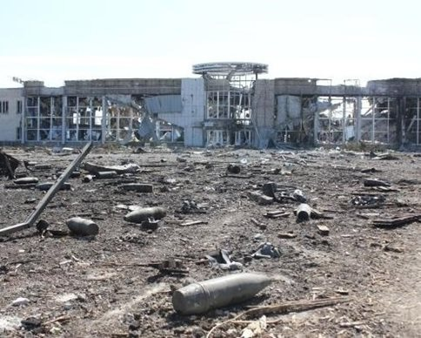
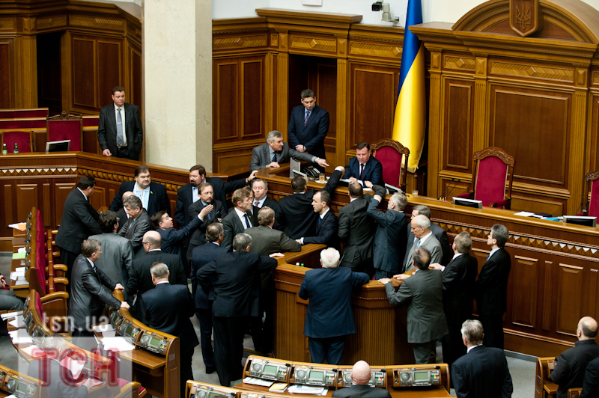
Політична нестабільність

Slide 15


Нерозвиненість ринкової інфраструктури міжнародного бізнесу

Slide 16

Нестабільність податкової політики

Slide 17

Недосконале законодавство

Slide 18


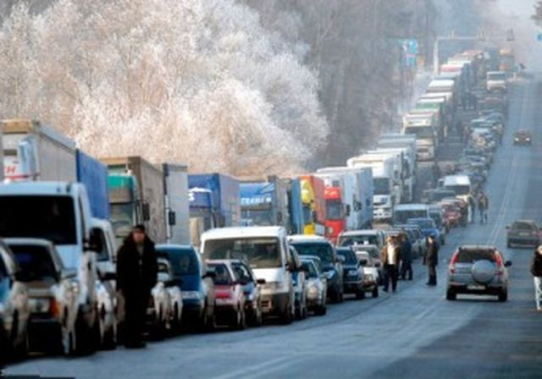
Митні бар’єри

Slide 19

Відсутність дієвої системи страхування
Високий рівень темпу інфляції в країні
Ненадійність банківської системи

Slide 20

Чинники вирішення проблем

Slide 21

Закони України про іноземні інвестиції

Slide 22
Висновок

